Slide 1



FUTURE PATH
Base de Datos II
-2023-

Slide 2
01
Reseña de la empresa

Slide 3

Reseña de la empresa
Future Path es una innovadora plataforma virtual llamada Future Path, cuyo objetivo principal es brindar orientación y apoyo a estudiantes recién graduados o por graduarse de la escuela que enfrentan dificultades al elegir una carrera.
La plataforma utiliza inteligencia artificial (IA) y asesoramiento profesional para ofrecer recomendaciones personalizadas y ayudar a los estudiantes a tomar decisiones informadas sobre su futuro académico y profesional.

Slide 4
Reseña de la empresa
Con un equipo activo de 16 empleados, nuestra empresa ha consolidado más de un año de operación exitosa. Nos enorgullece operar en la pintoresca ubicación de Costa Verde, donde aprovechamos la inspiración de nuestro entorno para impulsar la innovación y la calidad en todo lo que hacemos. Fomentamos un entorno colaborativo que promueve el crecimiento profesional y la creatividad.
Apreciamos la dedicación de nuestro talentoso personal, fundamental para el continuo éxito de nuestra empresa. Estamos emocionados por el futuro y continuaremos trabajando juntos para alcanzar nuevas metas en este vibrante escenario empresarial.

Slide 5
02
Misión de la empresa

Slide 6

Misión
Nuestra misión es proporcionar a los estudiantes y jóvenes recién graduados o por graduarse de la escuela una orientación integral y precisa para la toma de decisiones de carrera.
A través de la combinación de inteligencia artificial y asesoramiento profesional, la empresa se compromete a ayudar a los estudiantes a descubrir sus fortalezas, intereses y metas, y a brindarles las herramientas y recursos necesarios para que tomen decisiones informadas y alcancen el éxito en sus trayectorias académicas y profesionales.

Slide 7
03
Visión de la empresa

Slide 8

Visión
"Ser la plataforma líder a nivel global en orientación vocacional y asesoramiento profesional, utilizando la inteligencia artificial de vanguardia y el enfoque emocionalmente inteligente para transformar la manera en que los estudiantes toman decisiones sobre su futuro académico y profesional.
Nos esforzamos por ser reconocidos como el referente en el campo, brindando soluciones innovadoras y personalizadas que inspiran y empoderan a los jóvenes a descubrir su verdadero potencial y alcanzar el éxito en sus carreras y vidas."

Slide 9
04
Valores de la empresa

Slide 10




Valores de la empresa
01
Orientación al cliente
Priorizar la satisfacción y las necesidades de los clientes en todas las decisiones y acciones de la empresa.
02
Trabajo en equipo y colaboración
Fomentar un ambiente en el que los empleados trabajen juntos de manera colaborativa, y se apoyen mutuamente para alcanzar objetivos comunes.
03
Ética y responsabilidad
Promover la integridad, la ética en el trabajo y la responsabilidad social.
04
Reconocimiento y recompensa
Valorar y reconocer el desempeño y los logros de los empleados.

Slide 11
Valores de la empresa
05
Innovación y creatividad
Promover la generación de ideas nuevas y creativas, así como la disposición a probar enfoques innovadores para mejorar productos, servicios.
06
Transparencia y comunicación abierta
Fomentar la transparencia en la toma de decisiones y compartir información relevante con todos los empleados.
07
Desarrollo y aprendizaje continuo
Incentivar el crecimiento personal y profesional de los empleados, brindando oportunidades de capacitación, desarrollo de habilidades y promoción interna.

Slide 12
05
Políticas de la empresa

Slide 13

Politicas de la empresa
Nuestra figura jurídica sería una Sociedad Anónima ya que estos nos ofrecería ciertas ventajas como:
Limitación de responsabilidad: Una de las principales ventajas de una SA es la limitación de responsabilidad para los accionistas.
Mayor acceso a financiamiento: Una SA puede emitir acciones y atraer inversores a través de la venta de dichas acciones

Slide 14

Politicas de la empresa
Nuestra figura jurídica sería una Sociedad Anónima ya que estos nos ofrecería ciertas ventajas como:
Continuidad y transferencia de acciones: Una SA tiene mayor continuidad y estabilidad en comparación con otras formas jurídicas
Percepción de credibilidad y confianza: Una SA suele ser percibida como una estructura más formal y establecida en comparación con otras formas jurídicas.

Slide 15
06
Organigrama general de la empresa

Slide 16

Organigrama general de la empresa
Nuestra figura cuenta con una serie de roles los cuales son:
CEO: Es responsable de la toma de decisiones estratégicas, el liderazgo general y la supervisión de todas las operaciones de la empresa. (1)
Gerencia/ Dirección: También encargada de la toma de decisiones estratégicas, la supervisión general del negocio y la coordinación de actividades. (1).

Slide 17

Organigrama general de la empresa
Nuestra figura cuenta con una serie de roles los cuales son:
Ventas y Marketing: Encargado de promover y vender los productos o servicios de la empresa, desarrollar estrategias de marketing, generar clientes potenciales y mantener relaciones con los clientes. (2)
Operaciones (Psicólogos): Encargado de analizar los resultados y brindad orientación profesional al cliente. (5)

Slide 18

Organigrama general de la empresa
Nuestra figura cuenta con una serie de roles los cuales son:
Servicio al cliente: Responsable de brindar atención y soporte a los clientes, resolver problemas y mantener la satisfacción del cliente. (2)
Tecnología de la Información: Encargados de administrar los sistemas de información, redes, seguridad cibernética y desarrollo de la página web o App. (4)
Mantenimiento: Encargados del área de limpieza dentro de nuestra empresa. (1)

Slide 19




Organigrama general de la empresa
CEO
Gerente
Ing. De sistemas
Asistente de mercadeo
Psicólogos
Analista de datos
Servicio al cliente 1
Servicio al cliente 2
Desarrollador Web
Mantenimiento
Ing. En Redes

Slide 20
07
Objetivo General de la empresa

Slide 21




Objetivo general de la empresa
Objetivo 1
Objetivo 2
Objetivo 4
Objetivo 3
Establecer alianzas estratégicas con instituciones educativas y profesionales de la psicología para fortalecer la oferta de servicios a nivel nacional.
Brindarles ayuda a los estudiantes a aumentar sus posibilidades de ingresar a programas universitarios adecuados a sus intereses y habilidades.
Expandir su presencia a nivel regional, explorando la entrada en otros países de América Latina.
Lanzar la plataforma en el mercado panameño y establecer una base sólida de usuarios.

Slide 22
08
Objetivo Específico de la empresa

Slide 23



Objetivo Específicos de la empresa
Objetivo 1
Objetivo 3
Objetivo 2
Objetivo 4
Convertirse en una plataforma reconocida a nivel global, extendiendo su presencia a nivel internacional.
Contribuir activamente a la mejora del sistema educativo y el desarrollo profesional de los estudiantes a través de alianzas estratégicas y colaboraciones.
Ser un referente en el desarrollo de soluciones tecnológicas innovadoras para la toma de decisiones de carrera.
Ampliar la gama de servicios ofrecidos, incluyendo programas de tutoría, desarrollo de habilidades y conexiones laborales.

Slide 24
09
Investigaciones preliminares

Slide 25

Investigaciones preliminares
La alta deserción universitaria es un problema común que afecta a muchos estudiantes en Panamá, y una de las principales causas de deserción es la mala elección de carrera.
Los estudiantes a menudo ingresan a programas académicos sin una comprensión clara de sus intereses, habilidades y metas profesionales, lo que puede resultar en falta de motivación y satisfacción en sus estudios.

Slide 26
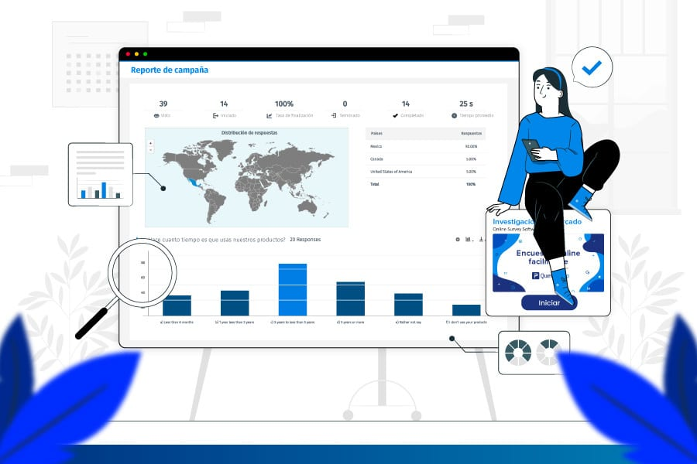
Investigaciones preliminares
La mala elección de carrera puede ser causada por la falta de información y orientación vocacional adecuada, la presión social y familiar, la falta de autoconocimiento y la percepción errónea de las perspectivas laborales y el potencial de ingresos.
Esta elección inadecuada tiene un impacto emocional significativo en los estudiantes, generando estrés, ansiedad y desilusión.

Slide 27

Investigaciones preliminares
Por eso pensamos que es necesario contar con recursos como programas de asesoramiento, evaluaciones de habilidades e intereses, y acceso a información relevante sobre carreras y el mercado laboral.
Debido a esto, hemos decido esta empresa para fomentar una mentalidad de exploración y aprendizaje continuo ayudará a los jóvenes a sentirse más seguros al tomar decisiones sobre su futuro educativo y profesional.

Slide 28
10
Definir los requerimientos

Slide 29

Interfaz de usuario Front-End
Registro de clientes
Definir los requerimientos
Función de filtrar la información por medio de consultas
Preferencias del estudiante
En una interfaz de recolección de datos de estudiantes.
Permitir la captura de la información básica de los estudiantes interesados, como nombre completo, cedula, fecha de nacimiento, edad, correo electrónico, teléfono, electrónico, etc.
Proporcionar la facilidad de búsqueda y filtrado para información de la localización y recuperación rápida de información específica de los estudiantes.
Los estudiantes a la hora de entrar a la Universidad tendrán una preferencia de la carrera en la cual irán a tratar de escoger.

Slide 30
Datos educativos
Información del asesor
Definir los requerimientos
Información sobre carreras
Resultados del asesoramiento
Poder guardar la información de los asesores que harán el trabajo con diferentes estudiantes
Se desea almacenar los datos del estudiante en su etapa como estudiante de secundaria para saber o que el proceso de asesoramiento se realice con éxito
La información de las carreras es importante para la para el asesoramiento de los estudiantes hacia su futuro.
Los resultados de asesoramiento es parte importante para la realización de la práctica de asesoramiento, ya después del proceso, los resultados de los asesoramientos se deberán almacenar para cada estudiante al final como los siguientes puntos y algunos más.

Slide 31
11
Plan de Trabajo (Diagrama de Grantt)

Slide 32
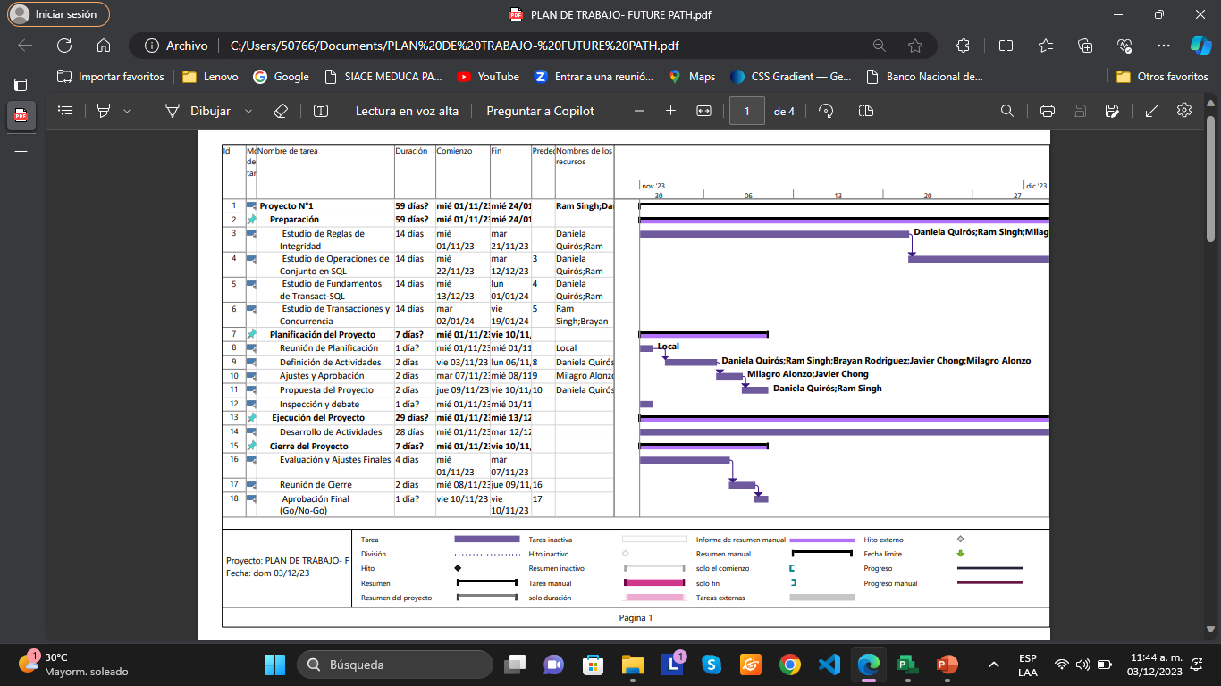

Slide 33
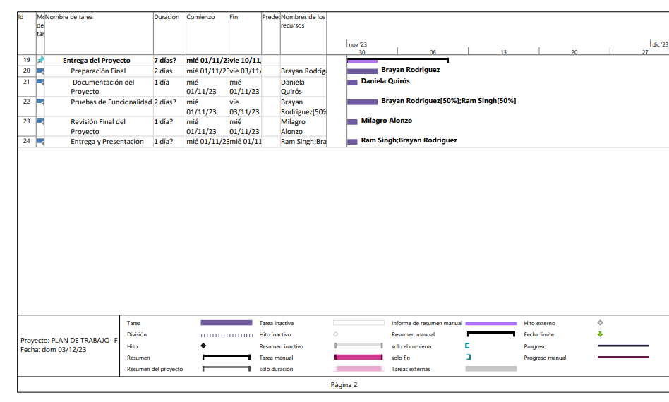

Slide 34
12
Técnicas usadas para encontrar los datos necesarios

Slide 35
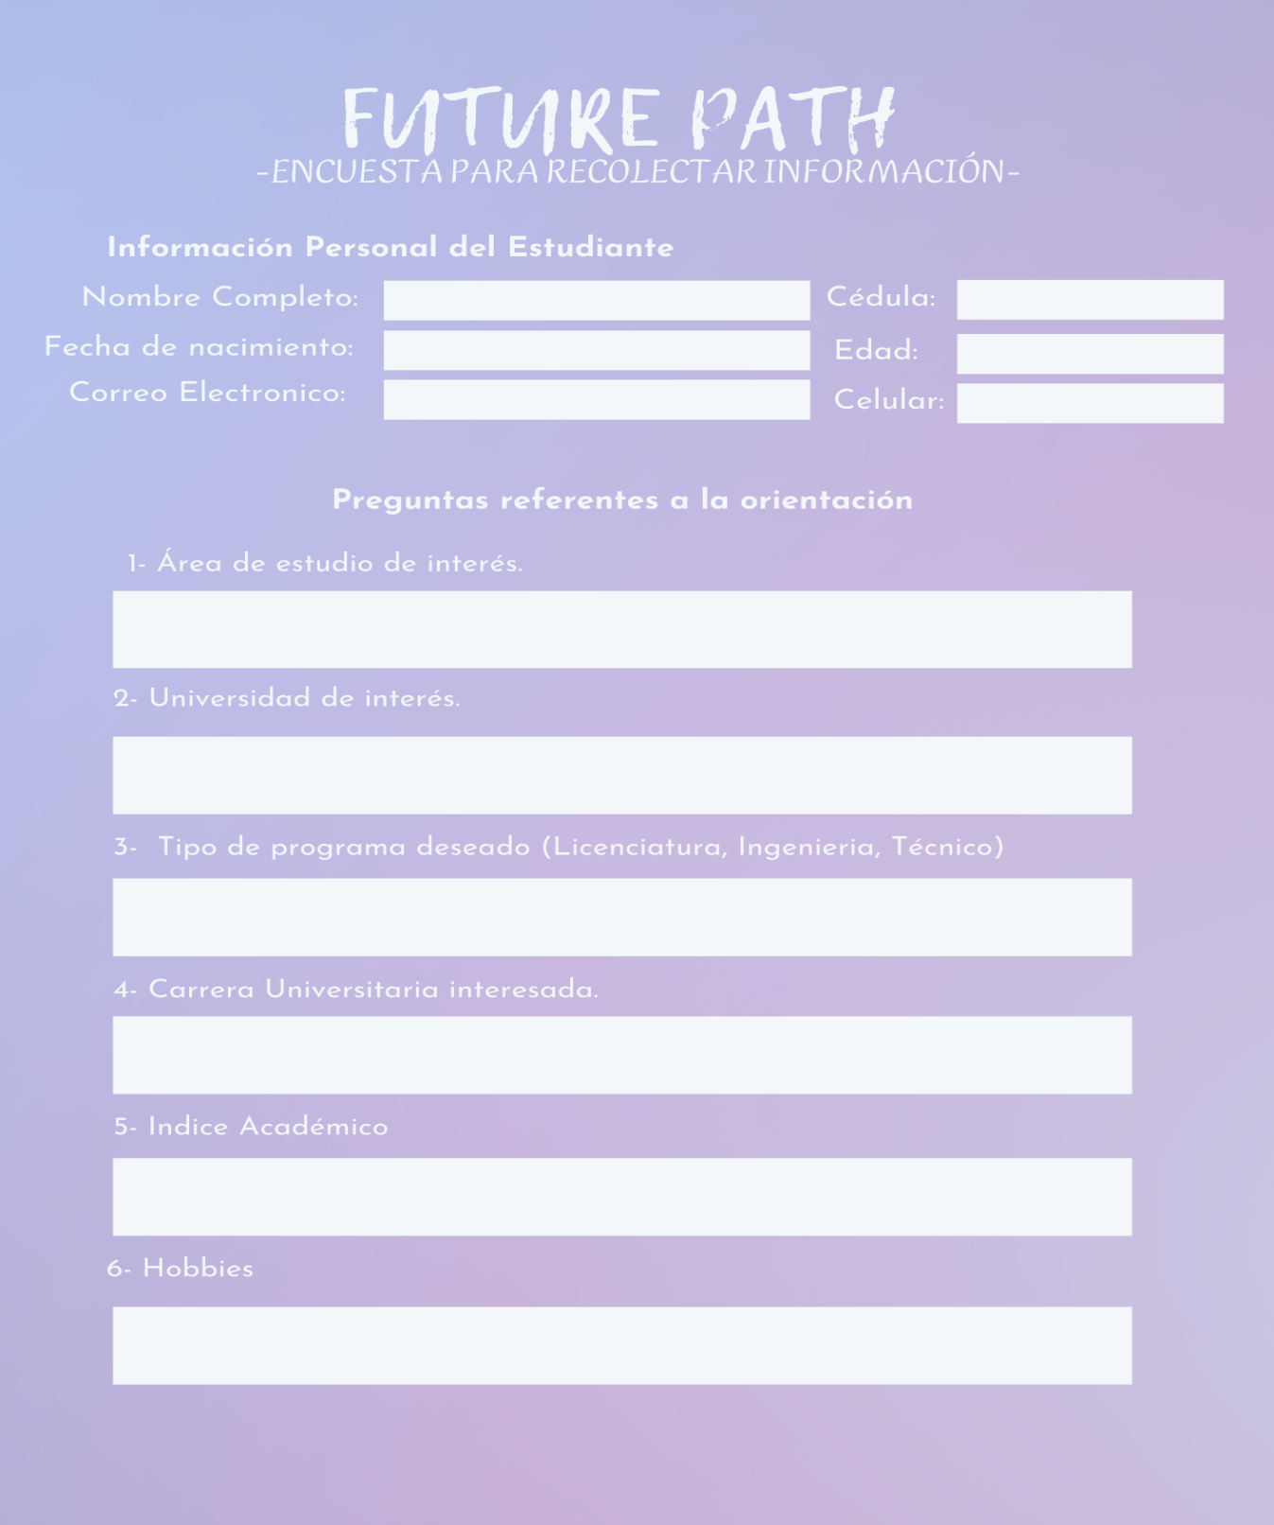
Técnicas usadas para encontrar los datos necesarios

Slide 36
13
Determinación de los requerimientos del sistema

Slide 37

Determinación de los requerimientos del sistema
Requisitos del sistema de software cuales son:
Servidor Local: El servidor será de manera local sin haberla subido a un hosting o an un dominio de manera que no se podrán visualizar de manera online.
Lenguaje de programación: El lenguaje utilizado para la realización de la interfaz de usuario fue PHP que es el lenguaje principal para desarrollar la lógica del lado del servidor, SQL es el otro lenguaje de programación empleado para la realización de la base de datos.

Slide 38

Determinación de los requerimientos del sistema
Requisitos del sistema de software cuales son:
Framework de desarrollo web: Puede usar un marco PHP como Laravel, Symfony o CodeIgniter para acelerar el desarrollo y aprovechar funciones adicionales.
Gestor de base de datos: La base de datos que utilizara para el almacenamiento de los datos de la empresa seria Microsoft SQL Server por defecto.

Slide 39

Organigrama general de la empresa
Requisitos del sistema de software cuales son:
Acceso a la base de datos: Se utilizo la biblioteca o extensión de PHP, como PDO o el controlador SQLSRV, para comunicarse con la base de datos y ejecutar consultas.
Seguridad: Implementa medidas de seguridad para proteger la base de datos y la aplicación web, como validación de datos, prevención de inyección SQL y autenticación de usuarios.
Software Adicionales: Otro de los softwares utilizados y que se requieren son los programas de Excel para la realización de diseño de las tablas y de la normalización, el programa DIA para la realización del diagrama Entidad- Relación.

Slide 40

Organigrama general de la empresa
Requisitos del sistema de hardware cuales son:
Servidor: En este caso donde se almacenará el servidor, seria en el disco local de la maquina encargada de la interfaz gráfica y de la base de datos.
Procesamiento: Asegúrate de la maquina encargada tenga los componentes adecuados para que la base de datos se pueda almacenar sin que falte la rapidez en el proceso; el procesador es Intel Core I7 10TH..
Memoria RAM: La memoria RAM se utilizaría como de16 GB, 32 GB o incluso más dependiendo del crecimiento de la empresa y de las demandas de la concurrencia de información.

Slide 41

Organigrama general de la empresa
Requisitos del sistema de hardware cuales son:
Almacenamiento: El espacio para el disco duro (HDD) o Disco de estado Solido serán mayores a 1TB para no tener falta de espacio a la hora de guardar la información de los clientes..
Ancho de banda: Conexión a Internet de alta velocidad y ancho de banda suficiente para administrar el tráfico esperado y garantizar una experiencia de usuario fluida.

Slide 42
14
Organigrama del área a estudiar

Slide 43

Organigrama del área a estudiar
Nuestra figura cuenta con una serie de áreas a estudiar las cuales son:
Director/a del Área de Estudio: Supervisa y coordina el área de estudio dentro de la empresa, además de ser el responsable de garantizar la calidad de los servicios de asesoramiento en el área de estudio.
Especialista en Carreras de Ciencias: Brinda asesoramiento especializado en carreras relacionadas con ciencias naturales, físicas o biológicas. Proporciona información sobre programas educativos, requisitos académicos y perspectivas laborales en el campo de las ciencias.

Slide 44

Nuestra figura cuenta con una serie de áreas a estudiar las cuales son:
Organigrama del área a estudiar
Especialista en Carreras de Ingeniería: Ofrece asesoramiento específico sobre carreras de ingeniería, incluyendo disciplinas como civil, mecánica, eléctrica, etc.
Especialista en Carreras de Humanidades: Brinda orientación sobre carreras relacionadas con humanidades, como literatura, historia, filosofía, entre otras. Proporciona información sobre perspectivas profesionales, programas académicos y opciones de especialización en el campo de las humanidades.

Slide 45

Organigrama del área a estudiar
Nuestra figura cuenta con una serie de áreas a estudiar las cuales son:
Equipo de Investigación y Recopilación de Información: Se encarga de investigar y recopilar información actualizada sobre carreras y campos de estudio. Proporciona datos relevantes sobre requisitos académicos, perspectivas laborales, salarios y tendencias en el mercado laboral.
Personal Administrativo: Maneja las tareas administrativas y logísticas relacionadas con el área de estudio y además coordina las citas y la programación de los especialistas en áreas de estudio.

Slide 46
Organigrama del área a estudiar
Director del área de estudio
Especialistas
Personal administrativo
Especialista dee investigación y recopilación de infomación
Especialistas en carrera de ciencias
Especialistas en carrera de Ingeniería
Especialistas en carrera de humanidades

Slide 47
15
Explicación de la Problemática

Slide 48

Explicación de la Problemática
Las empresas de asesoramiento vocacional se enfrentan a una serie de problemas en su labor de orientación a los estudiantes en la elección de carreras. Una de las principales dificultades es la falta de información actualizada sobre las carreras y las oportunidades laborales.
En un mundo en constante cambio, es fundamental que los asesores estén al tanto de las últimas tendencias y novedades en los diferentes campos profesionales. De esta manera, podrá brindar un asesoramiento preciso y relevante a los estudiantes, ayudándoles a tomar decisiones informadas sobre su futuro académico y profesional.

Slide 49

Explicación de la Problemática
Otro desafío significativo es la necesidad de satisfacer las necesidades individuales de cada estudiante. Cada individuo tiene intereses, habilidades y metas únicas, por lo que es esencial que los asesores vocacionales sean capaces de adaptar su asesoramiento a las particularidades de cada persona.
Esto implica un enfoque personalizado que requiere un amplio conocimiento de diversas carreras y opciones educativas, así como la capacidad de evaluar y comprender las habilidades y preferencias de los estudiantes. A continuación, les mostraremos el organigrama de dicho punto.

Slide 50
Propuesta del Nuevo Sistema

Slide 51

Propuesta del nuevo sistema
Nos complace presentar nuestro innovador "Programa de Orientación Profesional: Ruta del Éxito", diseñado para ofrecer asesoramiento experto a estudiantes graduandos en la elección de carrera. Utilizando evaluaciones de habilidades impulsadas por inteligencia artificial, el programa personalizado brinda a los estudiantes una ruta clara hacia el éxito académico y profesional. Tras una exhaustiva evaluación, los participantes acceden a mentorías patrocinadas por empresas relevantes, conectándolos con mentores especializados a través de un formulario que destaca sus preferencias y metas. Este enfoque técnico maximiza el potencial estudiantil y fomenta la colaboración efectiva entre academia y empresas, creando una sólida red de apoyo para guiar a los estudiantes hacia el éxito en sus trayectorias académicas y profesionales. Estamos emocionados por implementar este programa que marca el camino hacia el éxito.
¿Qué incluye?
La plataforma ofrece información exhaustiva sobre requisitos de ingreso, perspectivas de empleo, salarios promedio y otros factores relevantes para cada carrera recomendada.
Paid Search

Slide 52
Propuesta del nuevo sistema
¿Qué automatiza?
Future Path se basa en una plataforma virtual, lo que significa que requiere principalmente de equipos informáticos y acceso a Internet para operar. El equipo necesario incluirá servidores y sistemas de almacenamiento de datos confiables y seguros para gestionar la información de los estudiantes. Además, se requerirán computadoras, dispositivos móviles y otros dispositivos compatibles con la plataforma. En términos de ubicación, Future Path será una empresa 100% virtual, lo que significa que no requerirá un espacio físico específico. El equipo y el personal podrán trabajar desde ubicaciones remotas, lo que permitirá mayor flexibilidad y reducción de costos operativos.
Paid Search

Slide 53

Propuesta del nuevo sistema
¿A quién afecta?
Future Path se basa en una plataforma virtual, lo que significa que podría afectar directamente a las universidades y colegios podrían verse afectados, ya que la plataforma podría influir en la elección de los estudiantes. Aquellas instituciones que ofrecen programas académicos relevantes y atractivos podrían atraer más estudiantes, mientras que aquellas con programas menos populares podrían ver una disminución en la demanda. Esto podría impulsar a las instituciones a adaptar y mejorar sus programas para mantenerse competitivas.
También Los asesores de orientación vocacional podrían verse afectados, ya que la plataforma virtual podría brindar información y recursos similares a los que ellos ofrecen.
Paid Search

Slide 54

Propuesta del nuevo sistema
Objetivos
Identificación de Habilidades y Fortalezas: Realizar evaluaciones detalladas para identificar las habilidades y fortalezas únicas de cada estudiante, proporcionando una comprensión sólida de sus capacidades.
Asesoramiento Personalizado: Ofrecer asesoramiento personalizado basado en los resultados de las evaluaciones, ayudando a los estudiantes a comprender sus opciones de carrera y tomar decisiones informadas.
Conexión con Mentores: Facilitar la conexión de los estudiantes con mentores de la industria relevante, brindándoles la oportunidad de aprender de profesionales experimentados y obtener perspectivas del mundo real.
Paid Search

Slide 55

Propuesta del nuevo sistema
Justificación
El "Programa de Orientación Profesional: Ruta del Éxito" se justifica por la creciente complejidad del mercado laboral y la necesidad de brindar a los estudiantes graduandos las herramientas adecuadas para tomar decisiones informadas sobre sus carreras. Este programa aborda esta brecha mediante la evaluación de habilidades, la conexión con mentores y la colaboración efectiva entre la academia y las empresas. Su objetivo es empoderar a los estudiantes, maximizando su potencial y facilitando una transición exitosa hacia el mundo profesional.
Paid Search

Slide 56
UML

Slide 57
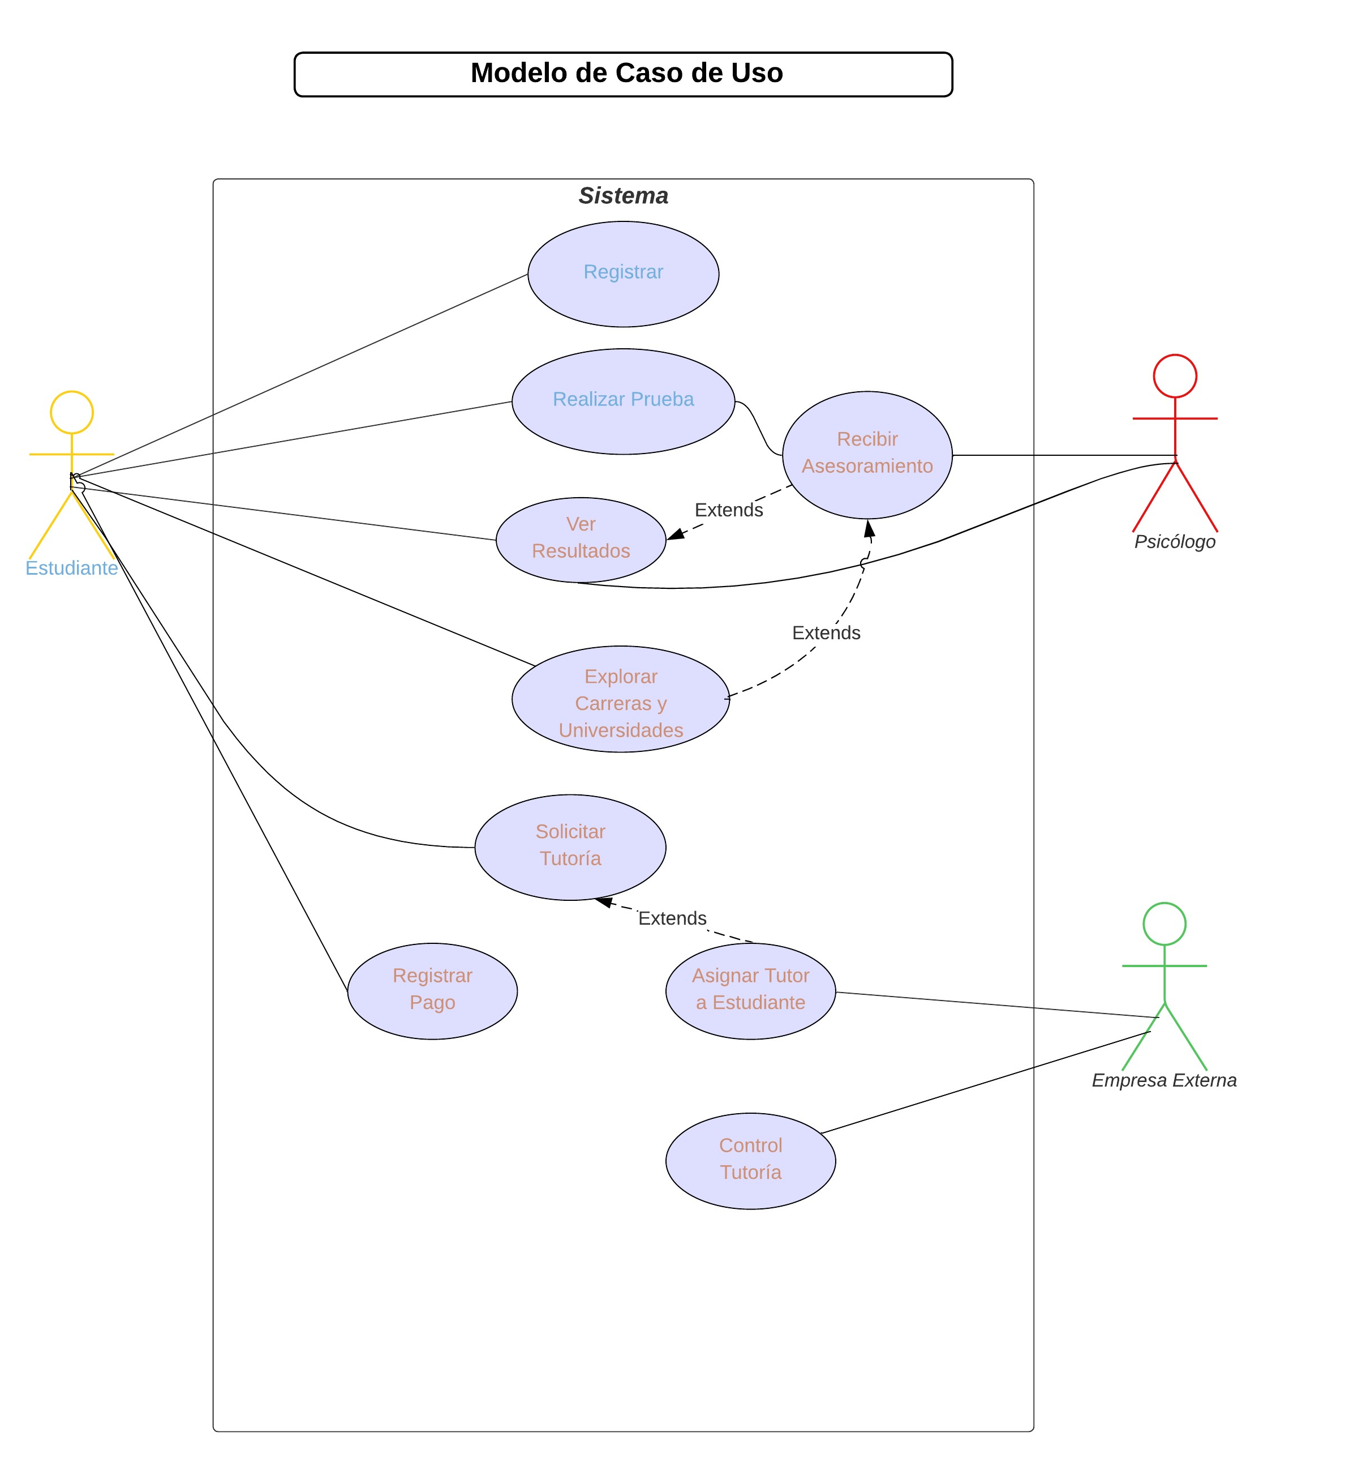

Slide 58
Diseño de Entrada de la nueva propuesta

Slide 59
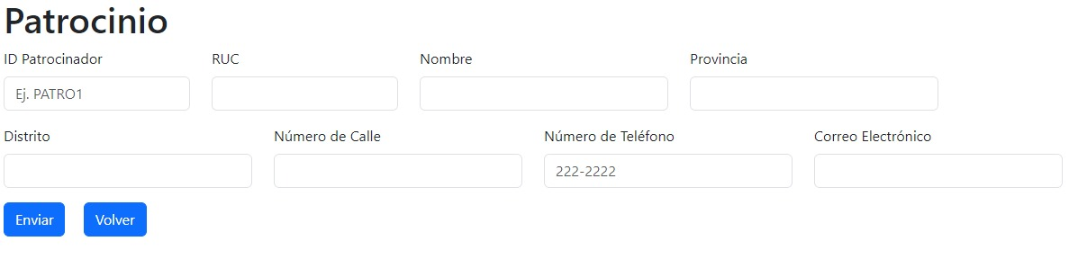

Slide 60
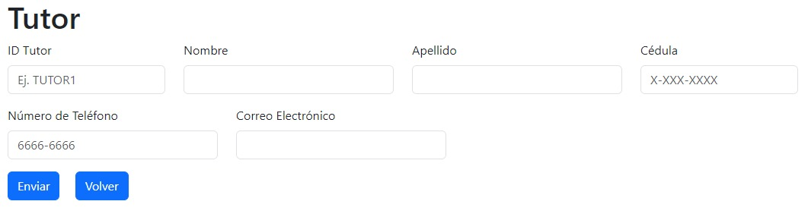

Slide 61
16
Diseño de la entrada de la BD y Programa

Slide 62
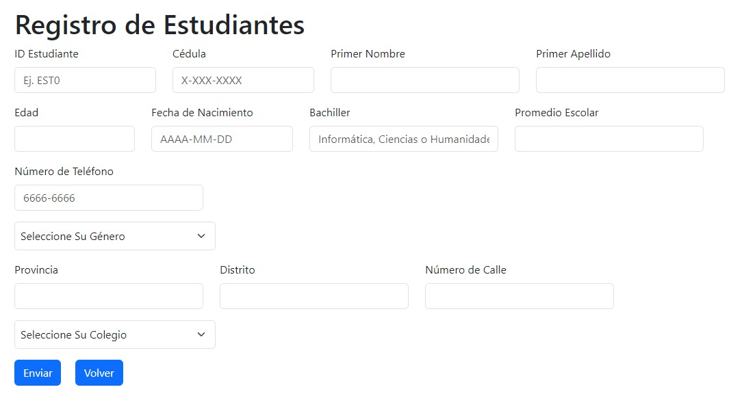
Entrada del programa

Slide 63
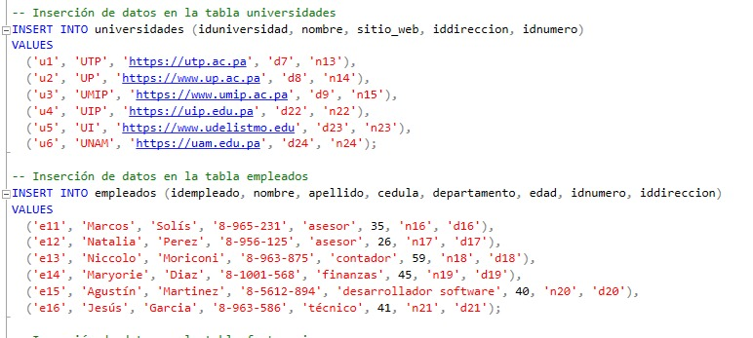
Entrada de la base de datos

Slide 64
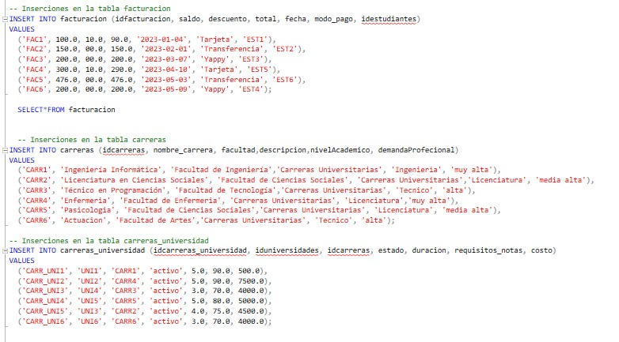
Entrada de la base de datos

Slide 65
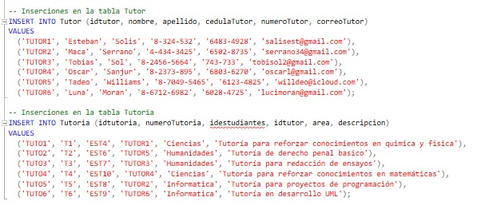
Entrada de la base de datos

Slide 66
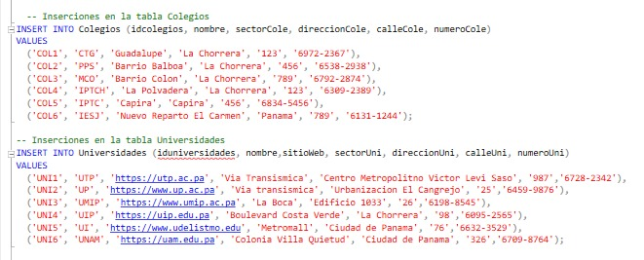
Entrada de la base de datos

Slide 67
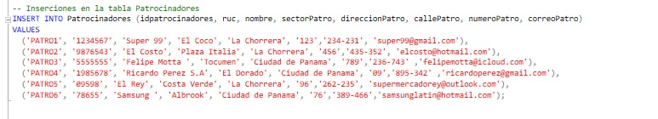
Entrada de la base de datos

Slide 68
17
Diseño de la Salida de la BD y Programa

Slide 69
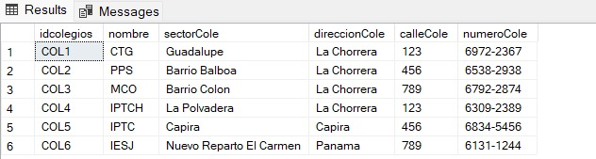
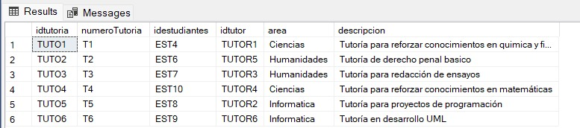
Salida de la base de datos

Slide 70
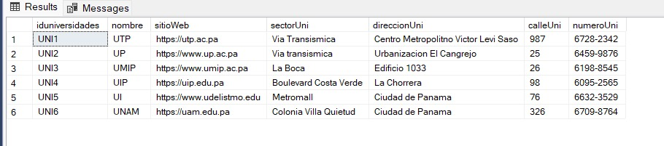
Salida de la base de datos

Slide 71
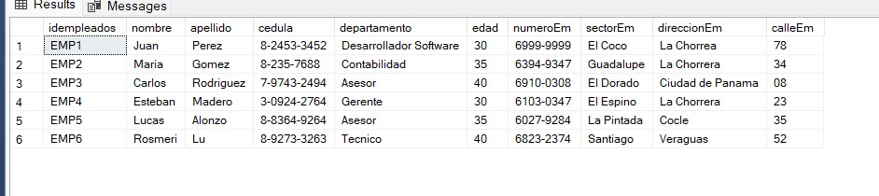
Salida de la base de datos

Slide 72
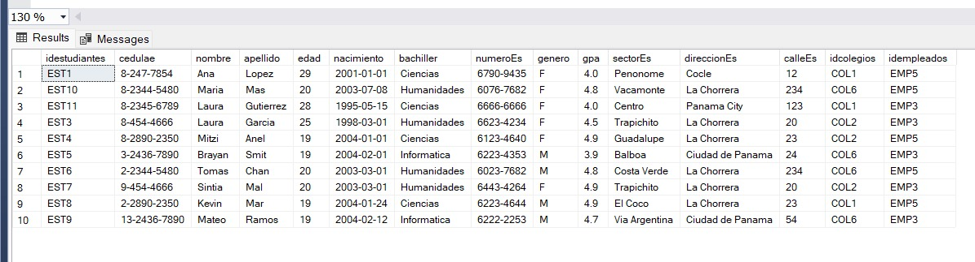
Salida de la base de datos

Slide 73
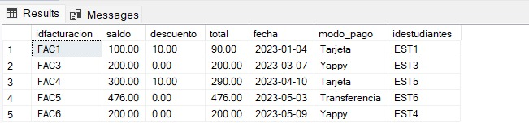
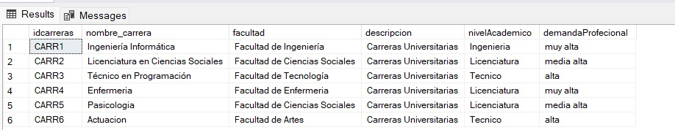
Salida de la base de datos

Slide 74
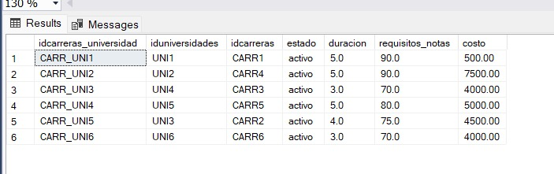
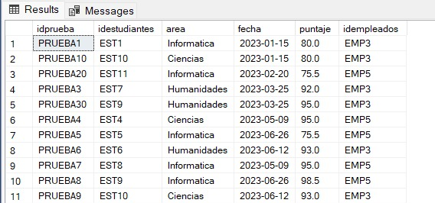
Salida de la base de datos

Slide 75
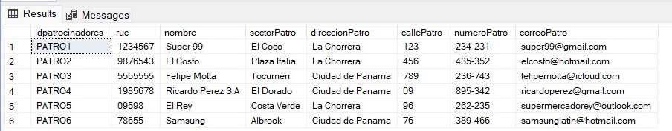
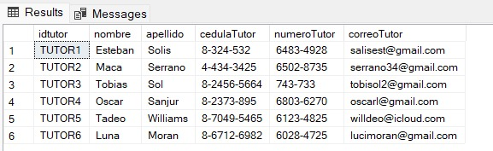
Salida de la base de datos

Slide 76
18
Conclusiones

Slide 77

Conclusiones y Recomendaciones
En conclusión, el "Programa de Orientación Profesional: “Future Path" representa una iniciativa integral y necesaria para abordar los desafíos que enfrentan los estudiantes graduandos en la toma de decisiones sobre sus carreras.
Al proporcionar evaluaciones de habilidades avanzadas, conectar a los estudiantes con mentores y fomentar la colaboración entre la academia y las empresas, el programa busca no solo guiar a los estudiantes hacia el éxito académico y profesional, sino también fortalecer la conexión entre la educación y el mundo laboral.
Esta estrategia técnica y estructurada tiene el potencial de impactar positivamente en el desarrollo personal y profesional de los participantes, al tiempo que contribuye a la construcción de una fuerza laboral más informada y adaptada a las demandas del mercado actual.

Slide 78
19
Glosario

Slide 79

Glosario
1.Orientación profesional: Proceso mediante el cual se brinda asesoramiento a personas para facilitar la elección de una carrera u ocupación laboral.
2.Mentorías: Programa mediante el cual una persona con mayor experiencia (mentor) brinda consejo, guía y apoyo a otra menos experimentada en una determinada área o campo profesional.
3. Inteligencia artificial: Capacidad de las máquinas para imitar el comportamiento inteligente humano. Se utiliza en este caso para las evaluaciones de habilidad.
4. Aptitudes: Capacidades y talentos innatos de una persona para desempeñar ciertas tareas y actividades. .

Slide 80

Glosario
5.Competencias: Conocimientos, habilidades, actitudes y valores requeridos para desempeñar exitosamente las responsabilidades de una ocupación laboral.
6.Mentores: Personas con amplia experiencia profesional que brindan guía en un campo particular.
7.Formulario: Documento con espacios para ingresar y capturar información específica sobre una persona o materia determinada.
8.Plataforma: Medio, canal o sistema que permite la interacción y comunicación entre distintos actores.

Slide 81

Glosario
9.Trayectorias: Secuencia de etapas y experiencias educativas y laborales de una persona a lo largo del tiempo.
10.Capital humano: Conocimientos, habilidades, talentos y experiencia de los colaboradores de una organización

Slide 82
20
Video Publicitario

Slide 83


Slide 84
THANKS

